Slide 1
Vorlage zum Unterrichtsbaustein Mediennutzung dokumentieren und auswerten
Was sind Medien?
CC BY SA 4.0, LISUM 2021; Symbole von www.pixabay.com, Zugriff am 01.07.2021 – Einzelnachweise auf der letzten Seite
Notes:
Vorschläge und Beiträge mit den Schülerinnen und Schülern sammeln

Slide 2


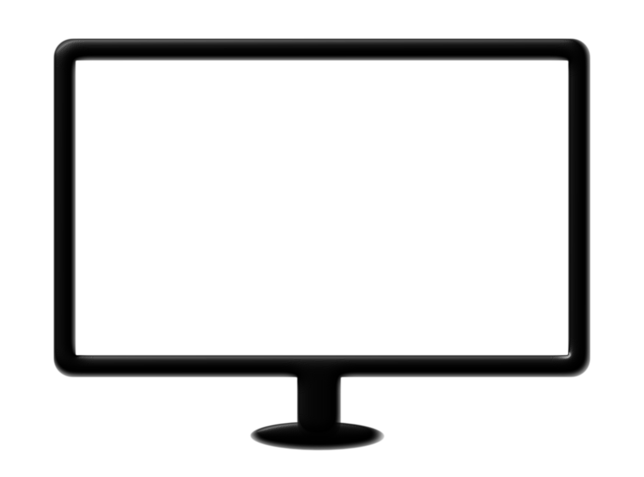




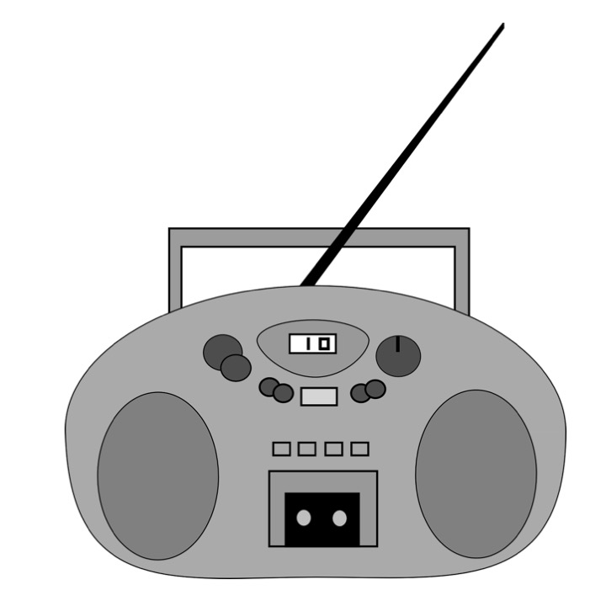
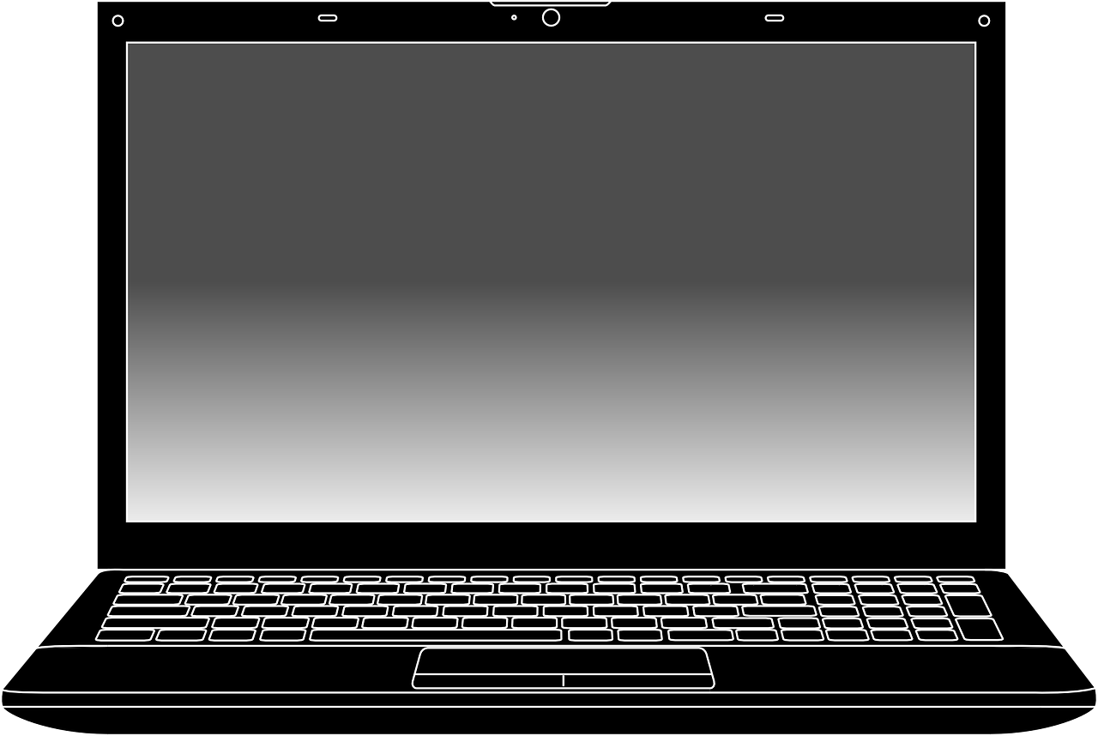
Das alles sind Medien!
Vorlage zum Unterrichtsbaustein Mediennutzung dokumentieren und auswerten
Musikgeräte
Bücher
Zeitung
Zeitschriften
Fernseher
Tablets
Handy
Spielkonsolen
Internet
Radio
Laptop
CC BY SA 4.0, LISUM 2021; Symbole von www.pixabay.com, Zugriff am 01.07.2021 – Einzelnachweise auf der letzten Seite
Spielkonsolen

Slide 3
Vorlage zum Unterrichtsbaustein Mediennutzung dokumentieren und auswerten
CC BY SA 4.0, LISUM 2021; Symbole von www.pixabay.com, Zugriff am 01.07.2021 – Einzelnachweise auf der letzten Seite

